Slide 1












NUVEM
AMBIENTE DA CRIANÇA
Banco de Dados
Banco de dados provisionado na Azure;
Dados trazidos pela API Node JS;
Dados de cadastro do Pai.
Maquina Virtual
Aplicação Local
Java;
Python;
Java Swing;
Shell Script.
Jogo do Quiz
HTML, CSS, JS;
Site Institucional.
EC2
Inserts
Docker
Container
MySql.
Java CLI.
Dados encaminhados ao Slack
Selects feitos para
a coleta de dados
NUVEM
Notificação
enviada
ao pai.
AMBIENTE DO PAI
Notebook
Dashboard em HTML, CSS, JS.
No Slack
Notificação pelo Slack.
Slack
Informações mandadas ao Slack.

Slide 2



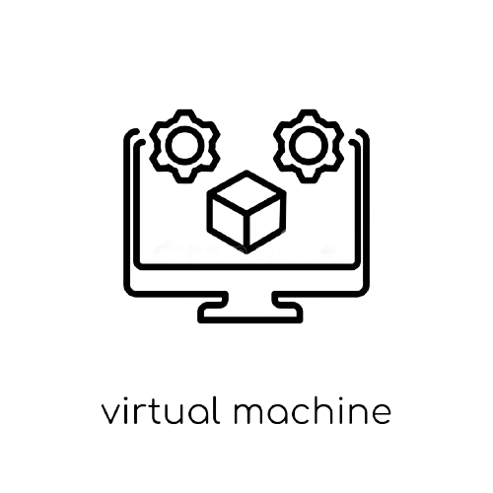

LLD – Low Level Design
Site Institucional
- Site em HTML, CSS e JS;
- Tela de Login/Cadastro;
- Botão de Download (Download da aplicação).
Aplicação Local
- Python;
- Java;
- Java Swing;
- Batch.
HelpDesk
- Slack;
Dashboard
- HTML, CSS, JS;
- Node;
- Slack;
- Azure.
Aplicação Virtual
- VM na AWS;

Slide 3


Requisitos mínimos
- Notebook ou Desktop core i5/amd ryzen 5;
- 8 Gb de RAM;

